Slide 1

Zeměpis ČR
Co na to žáci?
Obr. 1

Slide 2
Princip hry:
Popis:
Co na to žáci? Zeměpis ČR je výukovým materiálem, který je svým obsahem určen pro žáky 2. stupně ZŠ. Materiál formou hry rozšiřuje zeměpisný rozhled žáků a je vhodný do hodin zeměpisu.
Úkolem žáků je správně zodpovědět soutěžní otázku.
Každá otázka má přesně daný počet odpovědí, které musí žáci trefit.
Pokud žáci odpoví správně, odpověď se zobrazí na herní ploše.
Pokud žáci odpoví chybně, zobrazí se chybová hláška a žáci odpovídají dál.
Hru lze hrát různými způsoby – žáky rozdělit do dvou či více týmů, které se v odpovědích střídají; nebo hraje celá třída, která se snaží trefit všechny odpovědi.
Návod:
Po zobrazení otázky je úkolem žáků trefit správnou odpověď. Pro kontrolu, zdali žáci otázku zodpověděli správně nebo chybně, využije pedagog wordovský dokument, který je součástí nákupu hry.
Odpoví-li žáci otázku správně, klikne pedagog na číslo příslušné odpovědi a odpověď se následně zobrazí a zůstává na hrací ploše. Odpoví-li žáci chybně nebo vůbec, klikne pedagog na obrázek v pravém dolním rohu tabule a zobrazí se chybová hláška, která po chvilce mizí. Při další chybné či žádné odpovědi se postup s obrázkem a chybovou hláškou opakuje.

Slide 3
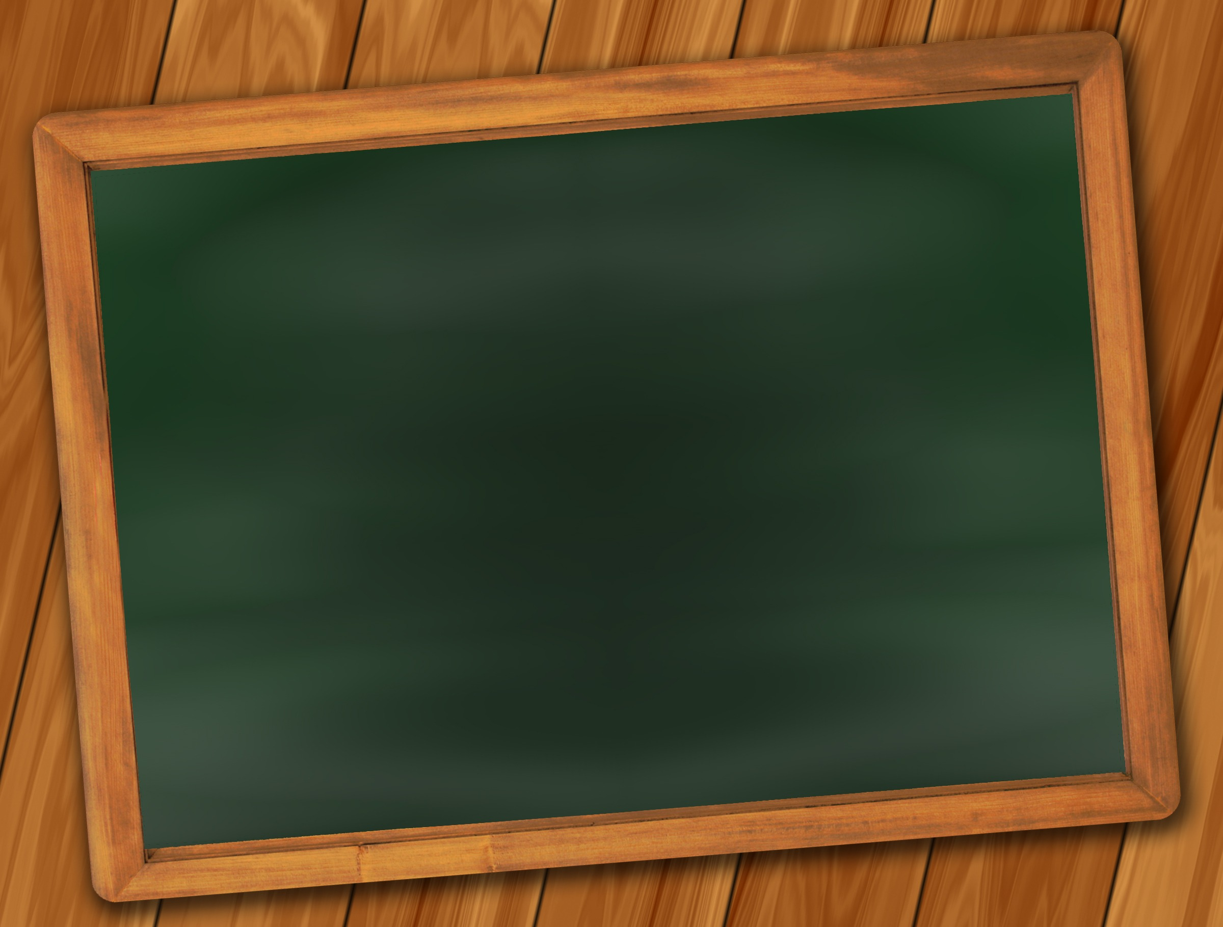

Jmenuj pět největších měst ČR podle počtu obyvatel .
Praha
1.
Brno
2.
Vedle jak ta jedle!
Ostrava
3.
Plzeň
4.
Liberec
5.
Obr. 3
Obr. 2

Slide 4

Jmenuj tři nejvyšší hory ČR .
Sněžka
1.
Neštěstí ve hře, štěstí v lásce.
Luční hora
2.
Studniční hora
3.
Obr. 4
Obr. 2

Slide 5

Jmenuj čtyři národní parky ČR .
Krkonošský NP
1.
NP České Švýcarsko
2.
NP Podyjí
Chybami se člověk učí.
3.
NP Šumava
4.
Obr. 5
Obr. 2

Slide 6
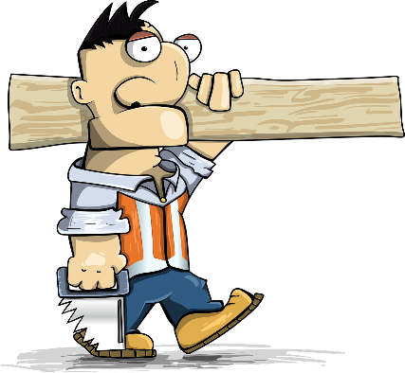
Jmenuj čtyři nejdelší řeky podle
jejich délky na území ČR .
Vltava
1.
Labe
2.
Morava
I mistr tesař se někdy utne.
3.
Ohře
4.
Obr. 6
Obr. 2

Slide 7
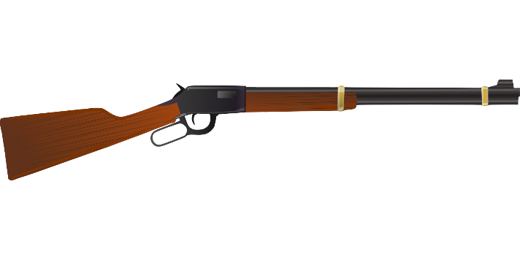
Jmenuj tři úmoří na území ČR .
Severního moře
1.
Baltského moře
2.
Černého moře
Neházej flintu do žita!
3.
Obr. 7
Obr. 2

Slide 8

Jmenuj příslušníky čtyř nejčastějších cizích národností,
kteří v roce 2019 pobývali alespoň 90 dní v ČR .
Ukrajinci
1.
Žádný učený
z nebe nespadl.
Slováci
2.
Vietnamci
3.
Rusové
4.
Obr. 8
Obr. 2

Slide 9
Zdroje:
Obr. 1 – https://pixabay.com/cs/illustrations/%C5%A1kola-studenti-d%C4%9Bti-deska-3518726/
Obr. 2 – https://pixabay.com/cs/illustrations/deska-%C5%A1kola-tabule-pr%C3%A1zdn%C3%BD-zapsat-73496/
Obr. 3 – https://pixabay.com/cs/vectors/jedle-strom-kufr-p%C5%99%C3%ADroda-listy-576838/
Obr. 4 – https://pixabay.com/cs/vectors/srdce-l%C3%A1ska-sv%C3%A1tek-valent%C3%BDnky-26790/
Obr. 5 – https://pixabay.com/cs/illustrations/kniha-znak-br%C3%BDle-show-vitr%C3%ADna-1773756/
Obr. 6 – https://pixabay.com/cs/illustrations/tesa%C5%99-pracovn%C3%AD-n%C3%A1stroj-rada-pilka-3572804/
Obr. 7 – https://pixabay.com/cs/vectors/winchester-pu%C5%A1ka-kovboj-zbra%C5%88-154628/
Obr. 8 – https://pixabay.com/cs/vectors/oblak-den-tmav%C3%BD-cludy-po%C4%8Das%C3%AD-37010/

